Slide 1
Глава 5
Рассеяние волн
на сложной решетке
(решетка с базисом)

Slide 2
Дифракция на простой (примитивной) решетке

Slide 3
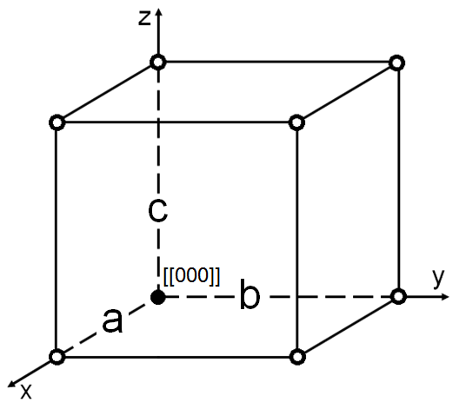
Элементарная ячейка простой (примитивной) решетки имеет всего один атом. Он располагается в начале системы координат и имеет индексы [[000]]
r_{j}=am+bn+cp
m, n, p – целые числа

Slide 4
Интенсивность дифракционных максимумов Функции Лауэ
при рассеянии рентгеновских лучей
на трехмерной периодической решетке
Условия образования максимумов функции Лауэ

Slide 5
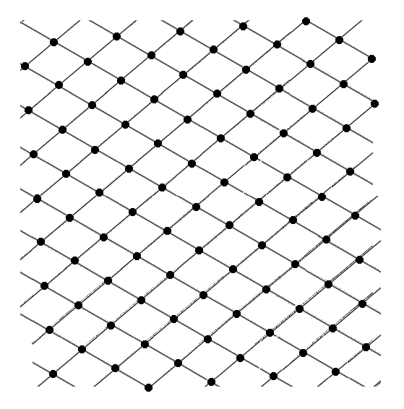
Геометрическая интерпретация условий Лауэ.
Схема Эвальда
Обратная решетка
Уравнение Лауэ в векторной форме
1/λ
P
Κ_{Η}
Что означает это векторное равенство?
K₀
2θ
K_{H}
Q(hkl)
2θ
Η
K₀
Ο(000)
H

Slide 6
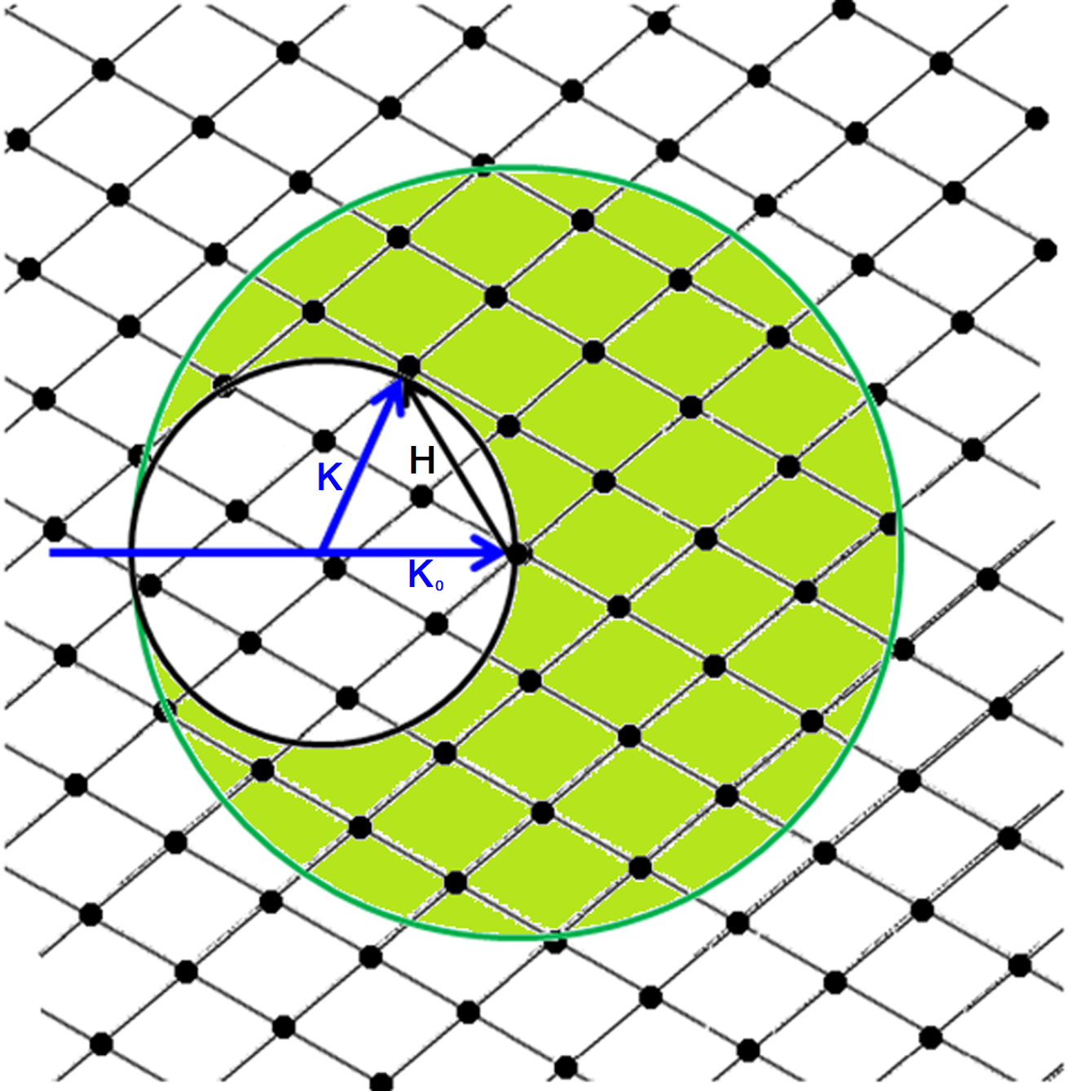
Сфера Эвальда
O
Сфера ограничения

Slide 7
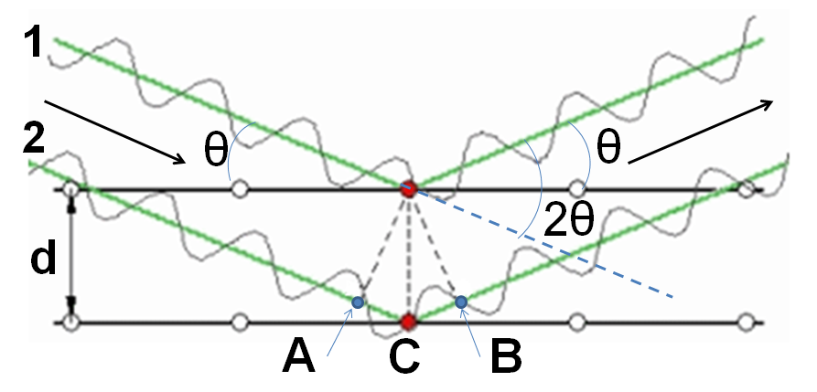
Аналитическая запись условий дифракции Лауэ
Закон Брегга-Вульфа (1913 г.)
AC+CB=n·λ
AC=CB=d·sinθ
2d·sinθ=n·λ

Slide 8
Преобразования Фурье. Прямое и обратное пространство

Slide 9
Фурье-преобразование,
Фурье-образ функции
Объект - функция в пространстве {x} ,
x – пространство - это прямое пространство
F(u) - Фурье-образ функции f(x) в пространстве {u}
U – пространство - это обратное пространство
обратное Фурье-преобразование функции f(x)

Slide 11
Примеры преобразований Фурье
для простейших объектов

Slide 12
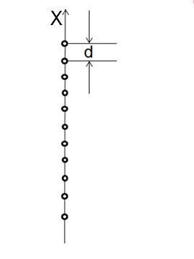
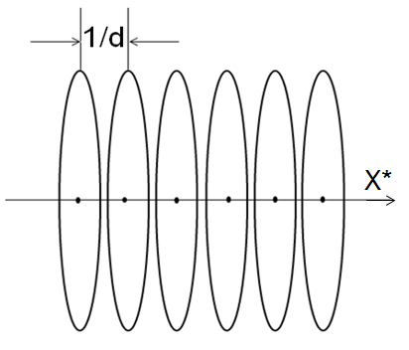
Бесконечный узловой ряд
в прямом и обратном трехмерном пространстве
Преобразование Фурье
Фурье-образ.
Диски нулевой толщины
и бесконечного диаметра расположены в узлах обратной решетки
Бесконечный
узловой ряд (прямое пространство), узлы нулевого размера

Slide 13
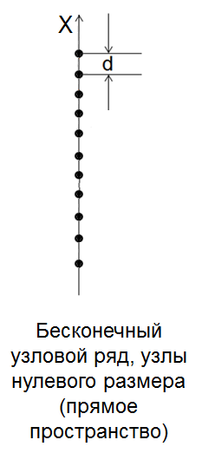
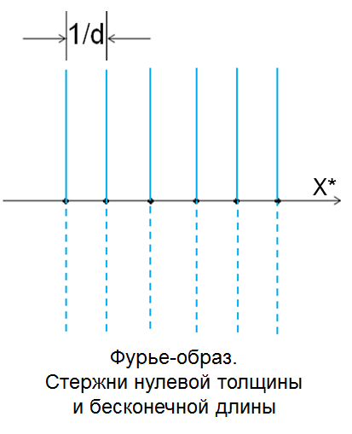
Бесконечный узловой ряд
в прямом и обратном
(плоском) пространстве
Преобразование Фурье

Slide 14
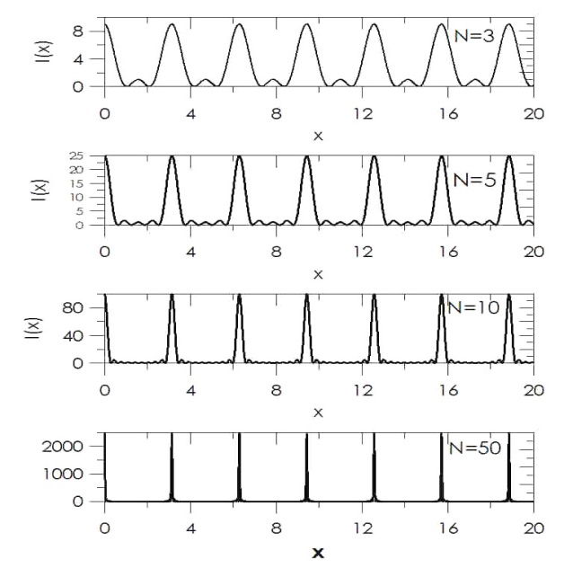
Узловой ряд на плоскости
Узлы в ряду конечных размеров (атомы)

Slide 15
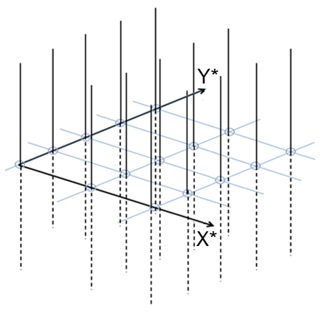
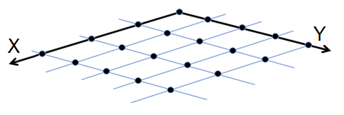
Плоская узловая сетка
в прямом и обратном пространстве
Плоская узловая сетка
с узлами нулевых размеров –в прямом пространстве
Фурье-образ узловой сетки – стержни бесконечной длины в узлах обратной решетки

Slide 16
Дифракция на двумерной
реальной примитивной решетке
Прямое пространство
Если все узлы решетки имеют одинаковый конечный размер и фактор рассеяния, то интенсивность всех дифракционных рефлексов
будет одинакова и пропорциональна (N²)²
Обратное
пространство

Slide 17
Рассеяние рентгеновских лучей
на сложной решетке
(решетка с базисом)

Slide 18
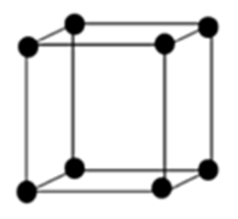
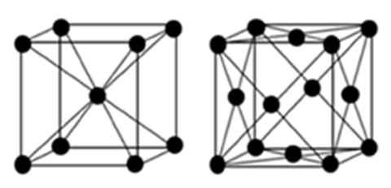
Решетки бывают
простые (примитивные)
и сложные
Простая решетка
Сложные решетки

Slide 19
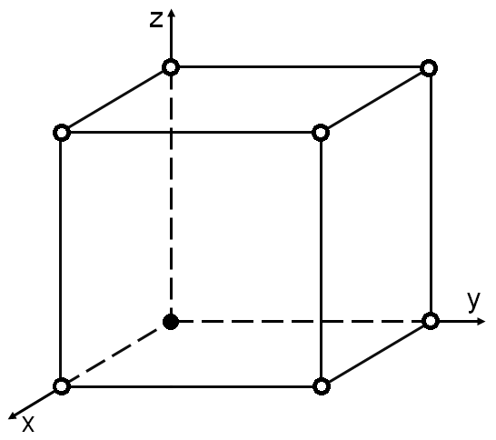
Трехмерная примитивная решетка
Базис решетки [[000]]
В примитивной элементарной ячейке только один атом в начале координат
|r_{j}|=0

Slide 20
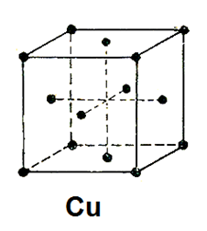
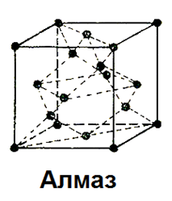
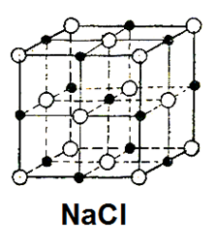
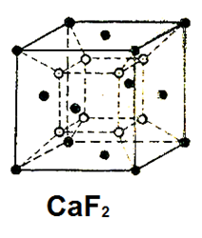
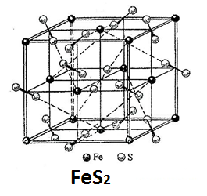
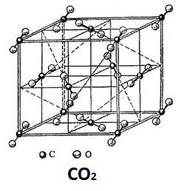
Примеры некоторых кристаллических структур

Slide 21
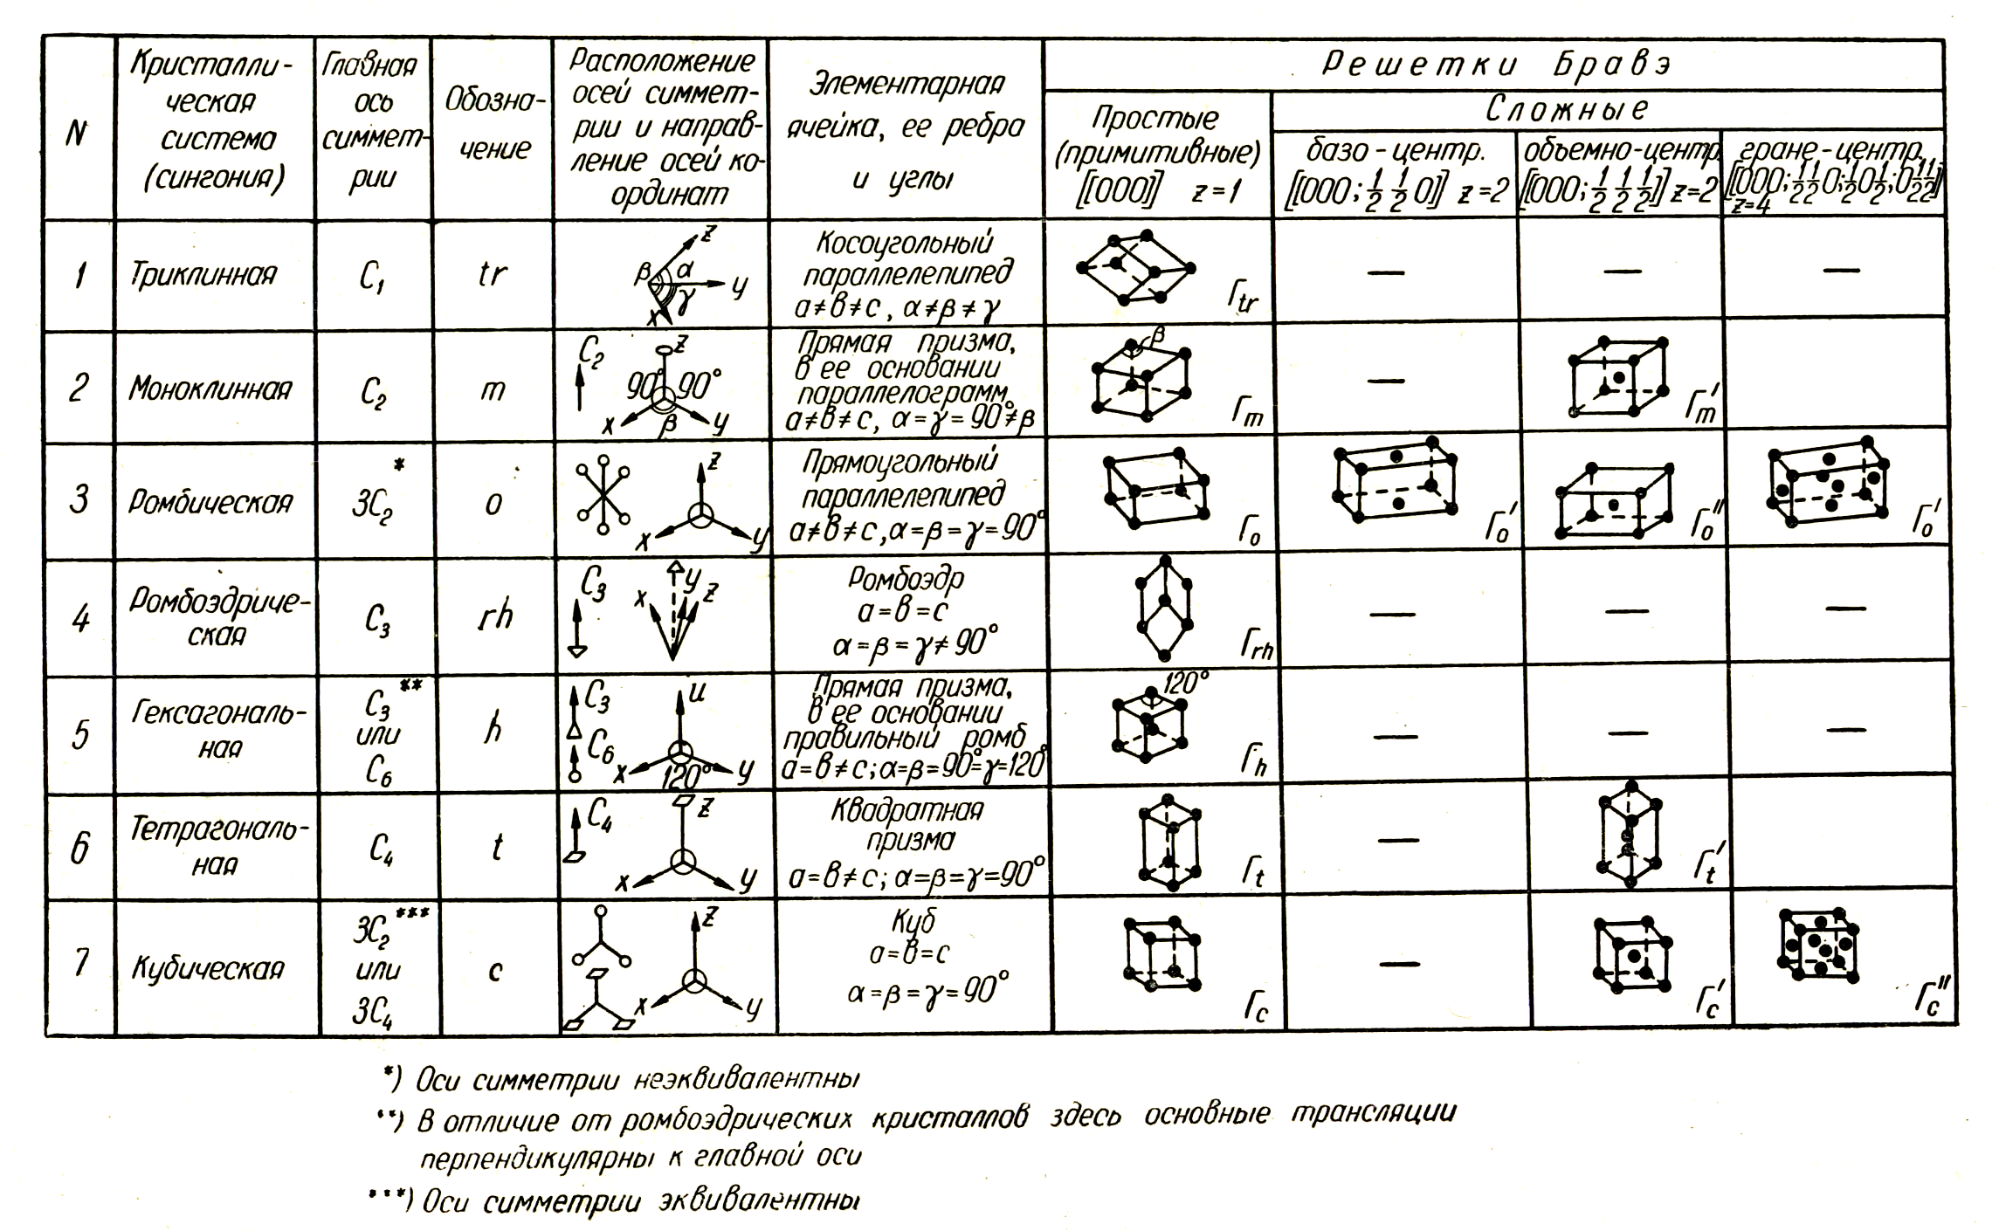
КРИСТАЛЛИЧЕСКИЕ СИСТЕМЫ (СИНГОНИИ) И РЕШЕТКИ БРАВЭ

Slide 22
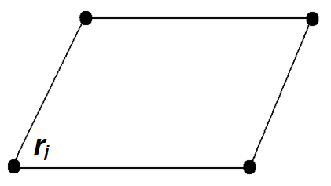
Примитивная решетка.
Базис решетки
Базис решетки это координаты всех атомов
расположенных в элементарной ячейке
Базис примитивной ячейки [[000]]

Slide 23
Интенсивность волнового поля рассеиваемая кристаллической решеткой имеет вид
Условия образования максимумов функции Лауэ
При повороте кристалла или при повороте падающего пучка суммарная интенсивность рентгеновского излучения в точке M будет изменяться по закону описываемому функцией Лауэ

Slide 24
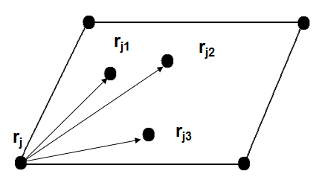
Сложная решетка
В объеме элементарной ячейки кроме атома расположенного в начале координат
имеются другие атомы.
Такая решетка называется сложной

Slide 25
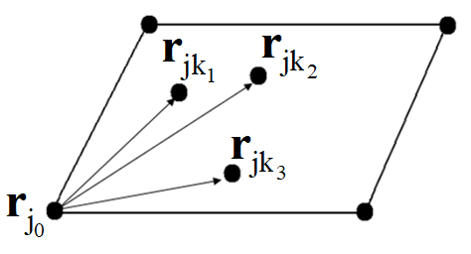
Амплитуда и интенсивность рассеянной волны
на сложной решетке

Slide 26
Координаты атомов в примитивной решетки определяются вектором трансляции r_{j}=am+bn+cp,
где a,b,c – базисные вектора элементарной ячейки,
m,n,p – целые числа.
Положения атомов находящихся внутри объема сложной элементарной ячейки обозначим векторами r_{k}=au+bv+cw, u,v,w – правильные дроби,
параметр k изменяется 1↔M,
M – число атомов внутри элементарной ячейке

Slide 27
Совокупность координат
всех атомов
в элементарной ячеке называется
базисом решетки
r_{jk}=r_{j}+r_{k}
Вся совокупность координат атомов сложной ячейки записывается в двойных квадратных скобках [[r_{jk}]]

Slide 28
Для получения амплитуды волны рассеянной на сложной ячейке потребуется заменить вектор r_{j} в формуле Лауэ на вектор r_{jk}=r_{j}+r_{k}

Slide 29
Амплитуда волны
рассеянной на сложной решетке состоит
из двух сомножителей

Slide 30
Функция Лауэ
Структурная амплитуда

Slide 31
Интенсивность волн
рассеянных сложной решеткой
F(hkl,r_{m}) - структурная амплитуда
F²(hkl,r_{m}) - структурный множитель
Функция Лауэ
Структурная амплитуда

Slide 32
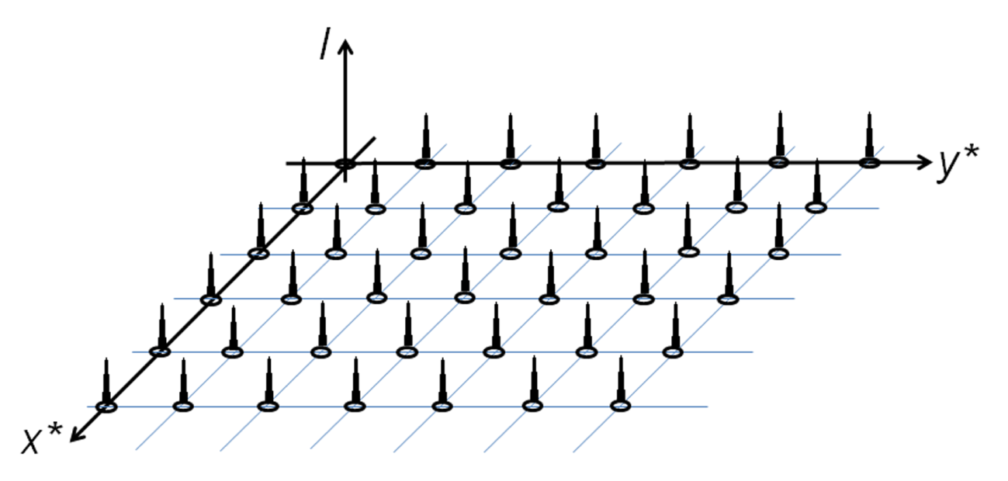
Дифракция на примитивной решетке.
Атомный фактор рассеяния f(r) равен единице
и не зависит от угла рассеяния

Slide 33
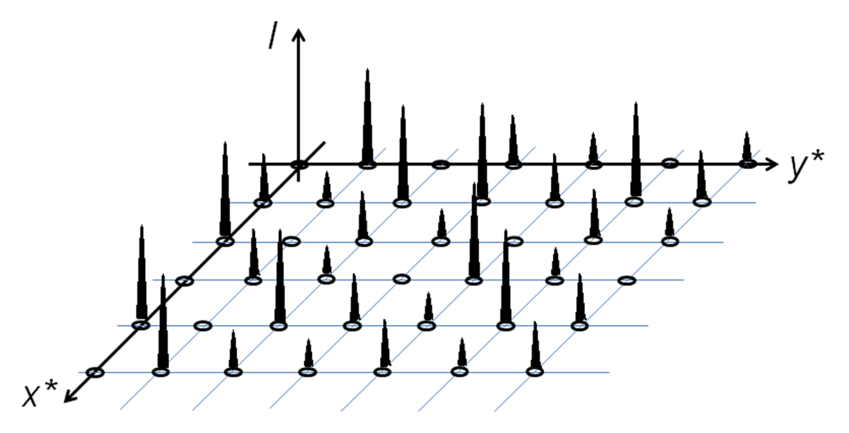
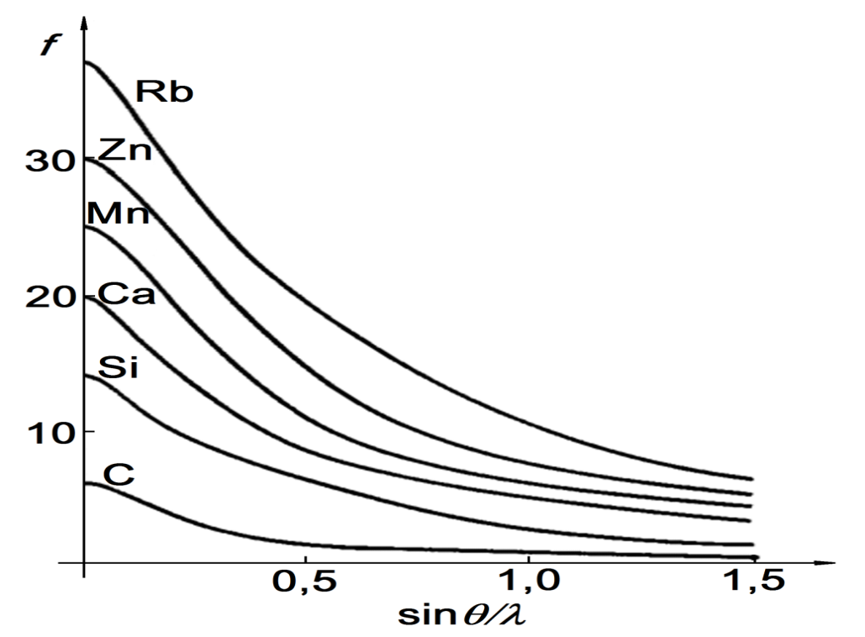
Решетка с базисом
Структурная амплитуда решетки с базисом
Атомный фактор рассеяния

Slide 34
ПРИЛОЖЕНИЯ

Slide 35
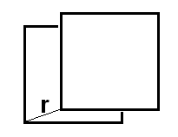
Структурный фактор
вставленных друг в друга со смещением
одинаковых сложных решеток (теорема)
На рисунке показана структура состоящая из двух одинаковых решеток сдвинутых друг относительно друга на вектор r

Slide 36
Некоторые важные соотношения векторного анализа
произвольные вектора a и b
cкалярное произведение векторов
(ab)=0 если a┴b
векторное произведение
[ab]=0 если a ││‖b
смешанное произведение векторов

Slide 37
скалярное поле (скалярная функция) векторного аргумента
векторное поле (векторная функция) векторного аргумента
Градиент скалярного поля
Дивергенция векторного поля
Ротор или вихрь векторного поля
Ротор от градиента скалярного поля
всегда равен нулю

Slide 38
оператор Гамильтона (Гамильтониан)
оператор Лапласа (Лапласиан)
Гамильтониан от скалярного поля равен
градиенту скалярного поля
Скалярное произведение оператора
Гамильтона и векторного поля равно
дивергенции этого поля
Векторное произведение оператора Гамильтона
с векторным полем равно ротору этого поля
Дивергенция от ротора векторного поля
всегда равна нулю

Slide 39
общее выражение
волнового возмущения
плоская волна
сферическая волна
Однородное
волновое уравнение
Интенсивность волны

Slide 40
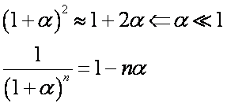
Формулы Эйлера

Slide 41
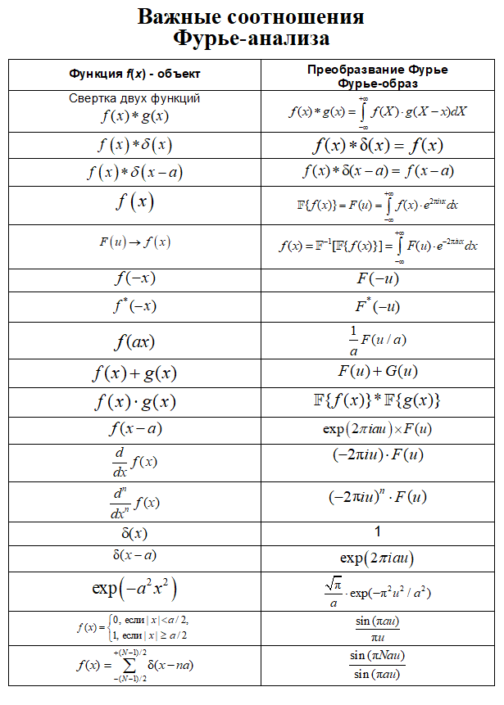

Slide 44
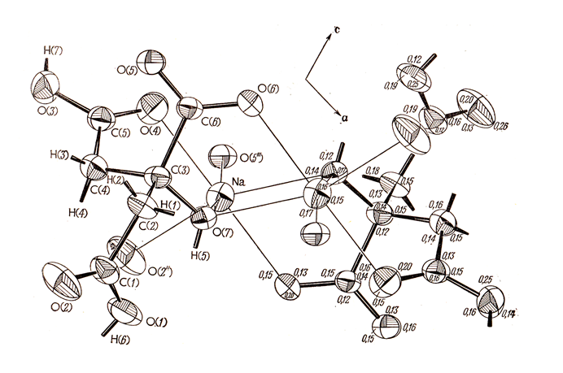
На рисунке показаны два иона дигидроцитрата и два иона натрия. Жирными линиями обозначены ковалентные связи, светлые – означают координатные связи атомов кислорода с атомами натрия. Числа у эллипсоидов - сраднеквадратичные смещения атомов (Å)
NaH₂C₆H₅O₇
Тепловые колебательные движения атомов внутри молекулы дигидроцитрата натрия. Анизотропные колебания атомов описываются элипсоидами

Slide 45
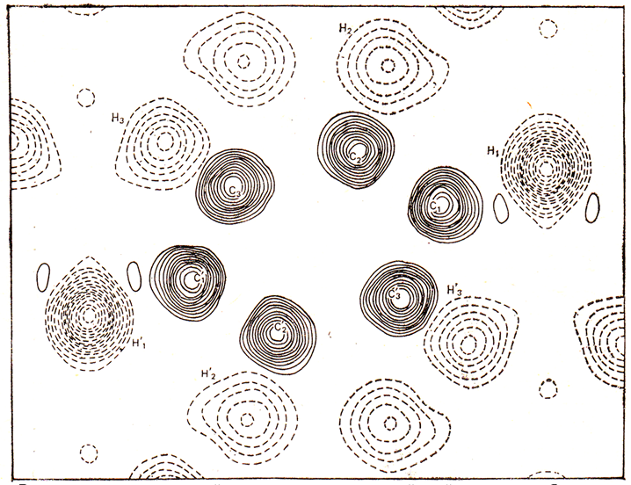
Распределение электронной плотности в элементарной ячейке бензола спроецированное на плоскость (001). Синтез электронной плотности сделан на дифракции нейтронов. Положительная плотность (атомы углерода C) обозначена сплошными линиями, отрицательная плотность (положения атомов водорода H) - пунктиром. Плоскость бензольного кольца не лежит в плоскости проекции и поэтому искажена

Slide 46
